Slide 1
IX Encuentro Argentino de Transporte Fluvial
Vía navegable de Santa Fe al Océano
Raúl S. Escalante
Rosario, Abril 2015

Slide 2
Los buques

Slide 3
Pasos por Recalada (18 años): ingresos + egresos
158.833
16.179
21.112
30.965
35.710
54.867

Slide 4
Buques con C_{d} > 15’
4
IMA
4844
promedio anual
404 promedio mensual
13 promedio diario
(Ingreso Marítimo)
2013
396 promedio mensual
13 promedio diario

Slide 5
Ingreso de buques a la Vía Navegable Troncal - 2013
Paraná
Guazú
40
Río
Uruguay
478
Canal
M. García
2439
Puertos
fluviales
Ros + SM SL
2785
Bifurcación
1921 + 864
1921
2439
Zona Común
Ingreso Marítimo
4761
864
Paraná
de las
Palmas
Canal
de Acceso
2322
1303
2322
297
Zarate Campana
736
Puerto
La Plata
Puerto
Escobar
268
Buenos Aires
1287
Referencias:
Bifurcación
Zona Común
Nodo concentrador
Nodo
distribuidor

Slide 6
Egreso de buques de la Vía Navegable Troncal - 2013
Paraná
Guazú
Río
Uruguay
457
Puertos
fluviales
Ros + SM SL
2780
49
106
34
72
Canal
M. García
932
Bifurcación
2780
524
452
408
83 (34+49)
932
904
2328
28
Egreso Marítimo
4759
Zona Común
Paraná
de las
Palmas
Canal
de Acceso
238
2851
3897
678
Zarate Campana
Puerto
Escobar
174
42
Puerto
La Plata
Buenos Aires
1220
Referencias:
Bifurcación
Zona Común
Nodo distribuidor
Nodo
concentrador

Slide 7
Distribución por flota - 2013

Slide 8
2013: Estacionalidad de los ingresos
Con
Sin

Slide 9
9
Graneleros 1,911
Buques Tanque 1,033
Portacontenedores 851
Car Carrier 202
Cruceros 159
Buques Tanque con GNL 58
Flotas usuarias de la ruta

Slide 10
Portacontenedores

Slide 11
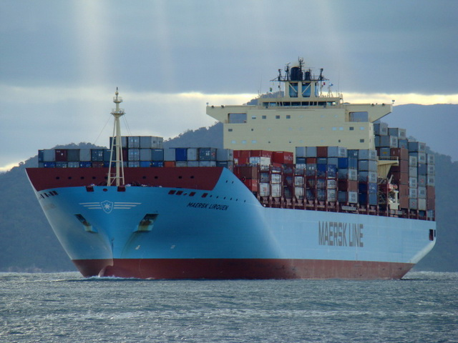
MAERSK LIRQUEN: 7450 TEUs (mayor valor registrado en 2011) – 41,01 pies de calado y 286,8 m eslora entra perpendiculares.
En 2013 ya ingresaron buques más grandes como el CAP SAN LORENZO de 9669 TEUs – 45,9 pies de calado y 318,0 m de eslora entre perpendiculares.

Slide 12
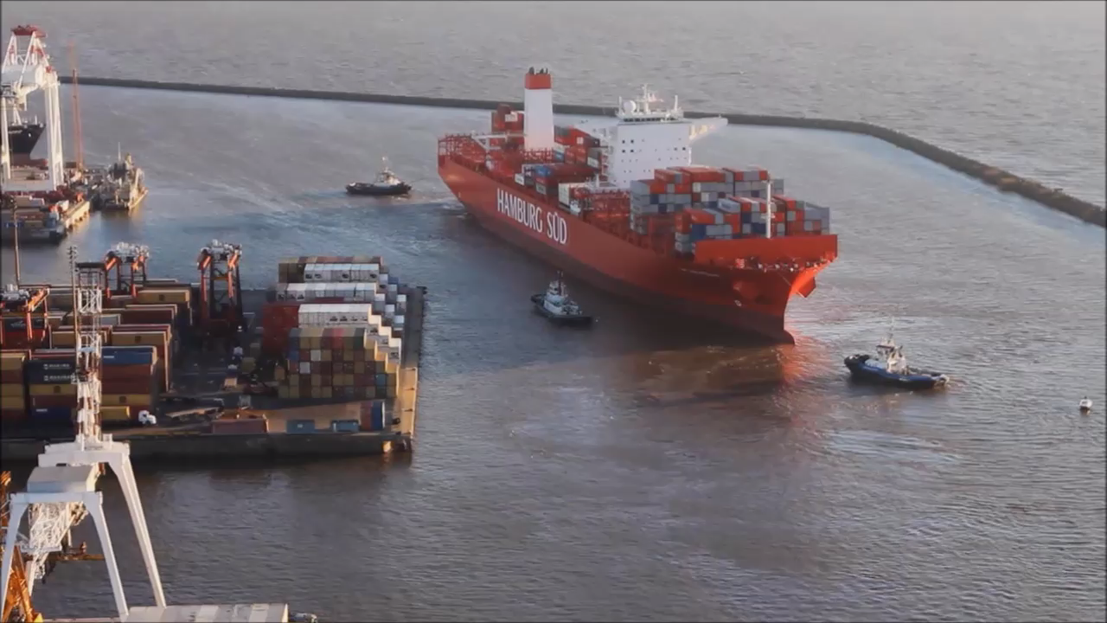

Slide 13
Portacontenedores
13
Ingreso promedio anual: 961 buques.
Disminuyen los ingresos a partir del 2011.
2013
Ingreso mensual: 62 – 79
Máximo ingreso diario: 9 buques

Slide 14
Datos a Septiembre 2014

Slide 15
Portacontenedores
15
Participan buques cada vez de mayor tamaño incrementándose el rango de 44 < C_{d} < 48 pies.
En 2013, el 54 % de la flota tuvo C_{d} > 44 pies.
También las esloras evolucionaron hacia mayores valores superando los 320 m en 2012.
En 2013, el 52 % de la flota fueron unidades con esloras > 260 m.

Slide 16
  Buques Tanque

Slide 17
Tanques
Ingreso promedio anual: 1083 buques.
2013
Ingreso mensual: 67 – 110
Máximo ingreso diario:
10 buques

Slide 18
Car Carrier
18

Slide 19
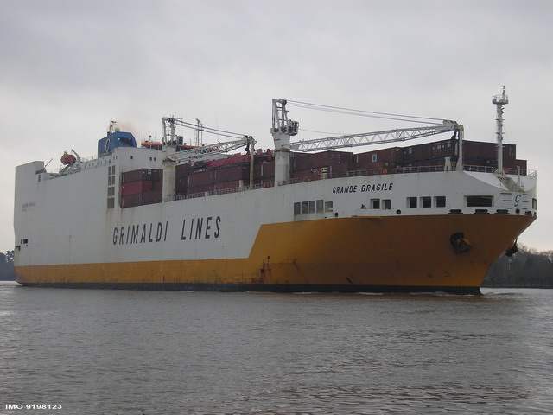
GRANDE BASILE: 196,6 m eslora entra perpendiculares (mayor valor registrado en 2011) – 30,9 pies de calado y 18.251 TRN.

Slide 20
Car carrier
20
Ingreso promedio anual: 214 buques.
2013
Ingreso mensual: 13 – 20
Máximo ingreso diario: 4 buques

Slide 21
Cruceros
21

Slide 22
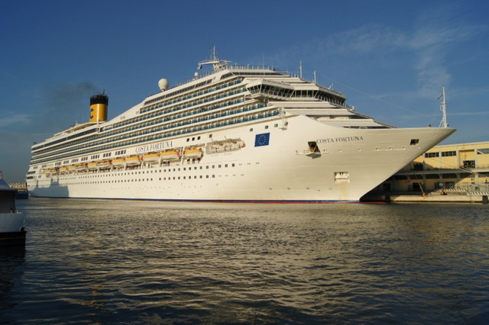
COSTA FORTUNA: 74.481 TRN (el mayor ingresado en 2011) – 26,9 pies de calado y 230 m eslora entra perpendiculares.
En 2013 ingresaron buques más grandes como el COSTA SERENA: 87.300 TRN – 27,2 pies de calado y 247,7 m de eslora entre perpendiculares.

Slide 23
Cruceros
23
Ingreso promedio anual: 123 buques.
Marcada estacionalidad de Diciembre a Marzo.
2013
Ingreso mensual: 27 – 49
Máximo ingreso diario: 4 buques

Slide 24
Buques Tanque con GNL
24

Slide 25
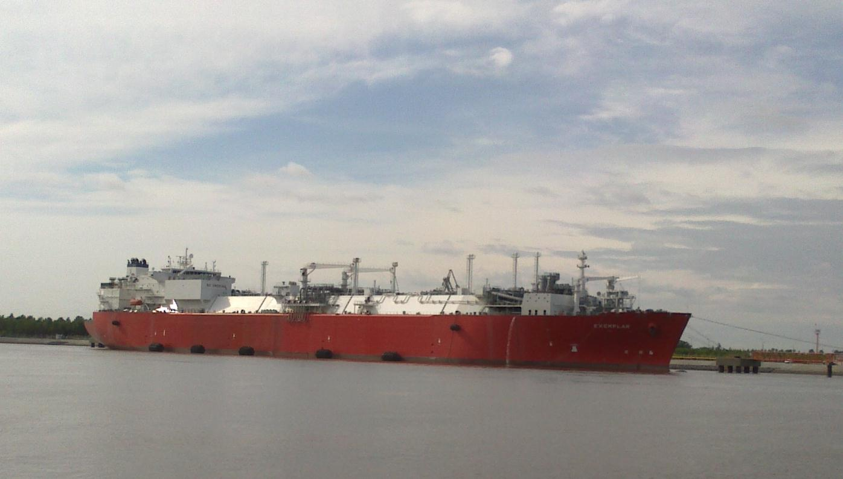
Buque regasificador EXEMPLAR
25
Desde Mayo 2011 permanece amarrado en la dársena de Escobar donde periódicamente recibe buques de aprovisionamiento.
Dimensiones: C_{d} = 12,19 m (40 pies); Eslora = 280,0 m y TRN = 30.108 unidades.

Slide 26
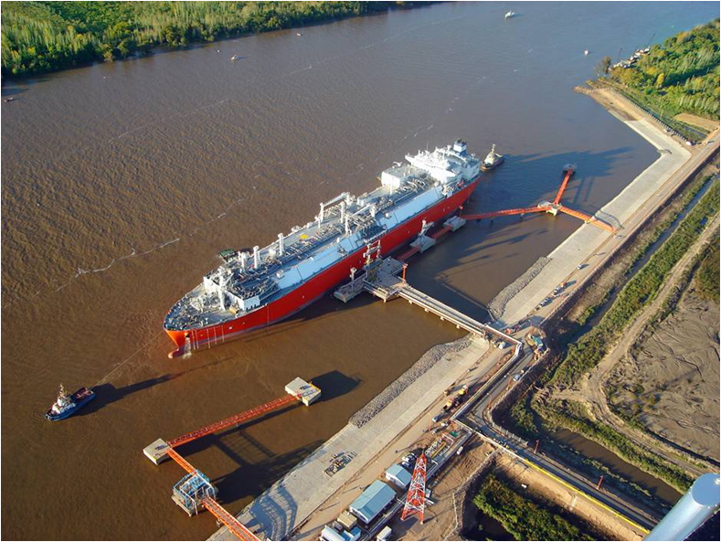

Slide 27
Tanques con GNL
27
Ingreso promedio anual: 56 buques (2 años).
Acceso con reserva de canal y asistencia de remolcadores.
Son buques con grandes esloras. Del 30 al 40 % de los ingresos tienen Epp > 260 m.

Slide 28
Buques Graneleros

Slide 29
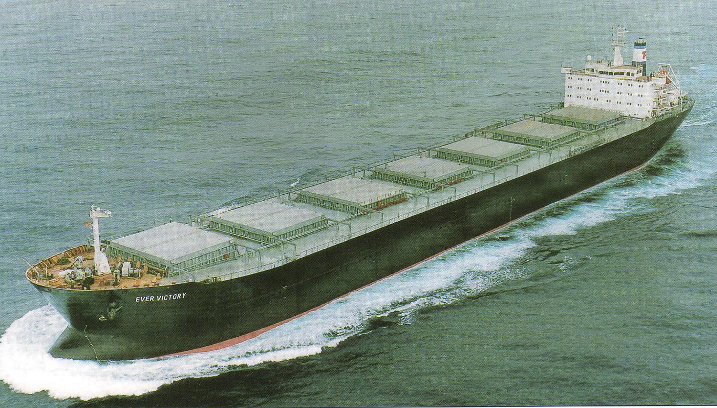
Panamax
Nombre: EVER VICTORY
Eslora: 225,0 m
Manga: 32,2 m
Calado dis: 43,2 pies
Dwt: 69.146

Slide 30
Número de buques graneleros
Tamaño/Tipo | Cantidad
Cape Size | 1,500
Panamax/PostPanamax | 3,000
Handy Max | 3,500
Handy | 4,000
Flota mundial de buques graneleros 12,000

Slide 31
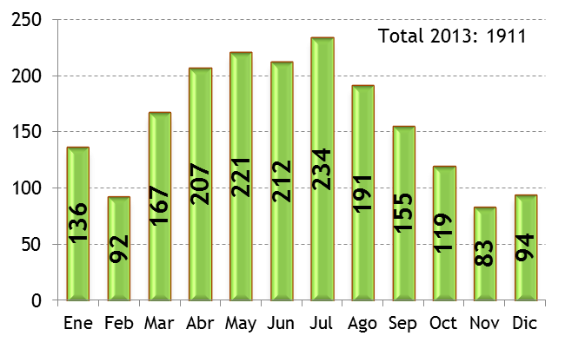
Graneleros
Ingreso promedio anual: 1797 buques.
En 1996 ingresaron 1025.
2013
Ingreso mensual: 83 – 234
Máximo ingreso diario: 16 buques

Slide 32
Tráfico 2013 – Ingreso de buques Graneleros
A puertos R. de la Plata
y P. Palmas = 126
Subsección 1.3
Subsección 1.2
Subsección 1.1

Slide 33
Tráfico 2013 – Egreso de buques Graneleros

Slide 34
Buques GRANELEROS que completaron carga en puertos marítimos [C_{d} > 38 pies]

Slide 35
La vía navegable

Slide 36
Situación actual

Slide 37
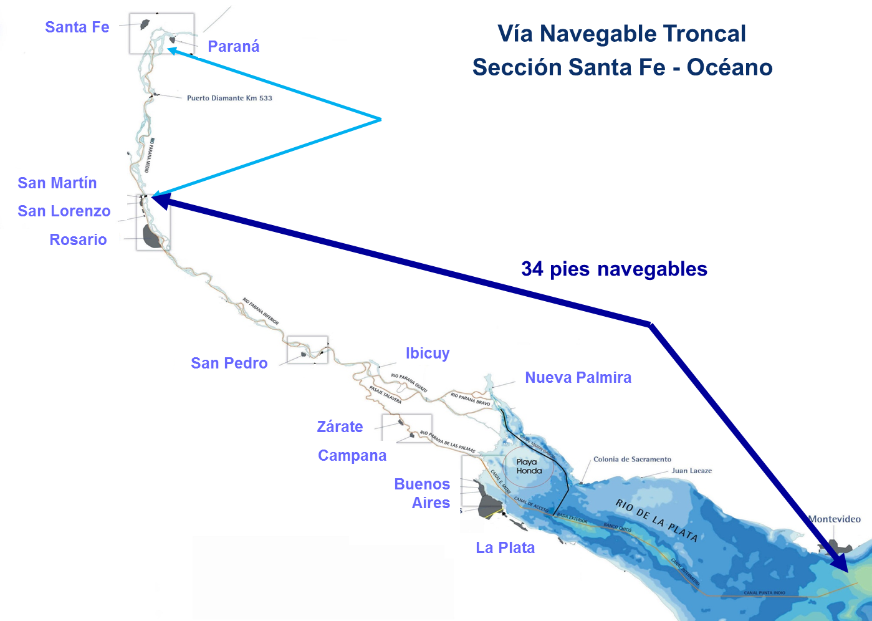
25 pies navegables
Sección Santa Fe - Océano
  Puerto San Martín – Océano
  Santa Fe - Puerto San Martín

Slide 38
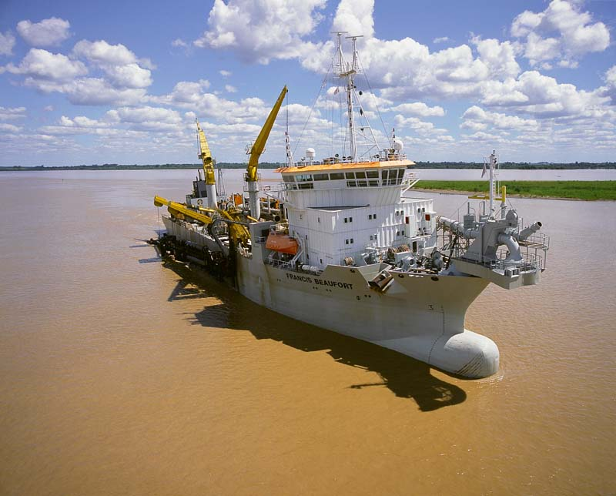
Francis Beaufort

Slide 39
Francis Beaufort
Año de construcción 2003
Potencia instalada 12.790 Kw
Capacidad de cántara 11.300 m³
Eslora total 142,0 m
Manga 27,5 m
Calado 9,0 m
Velocidad 15,0 nudos
Profundidad normal de dragado 32,5 m
Profundidad extendida de dragado 71,5 m

Slide 40
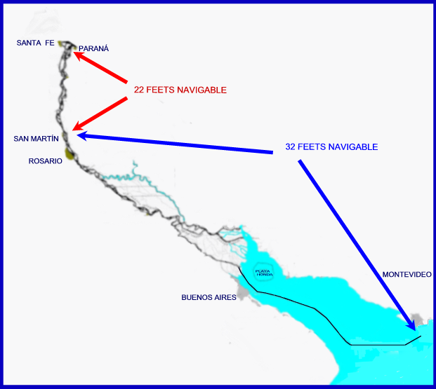
Ayudas a la Navegación Total: 788
Equipos AIS: 16
Situación Actual
70
25 pies navegables
34 pies navegables
119
BIFURCACIÓN
100
373
200 Km
126

Slide 41
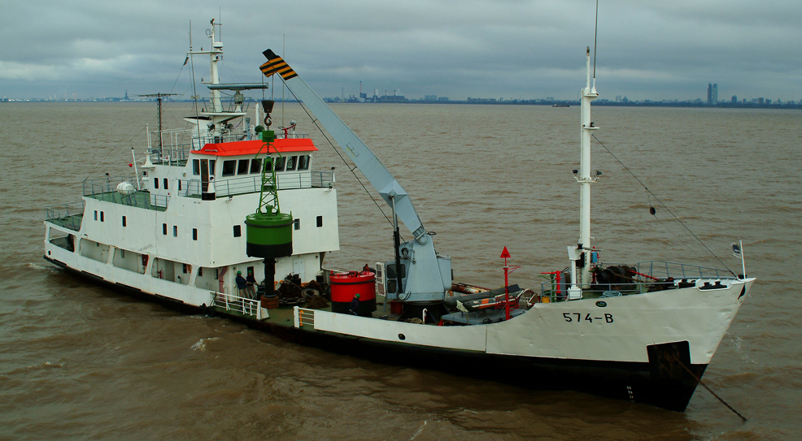
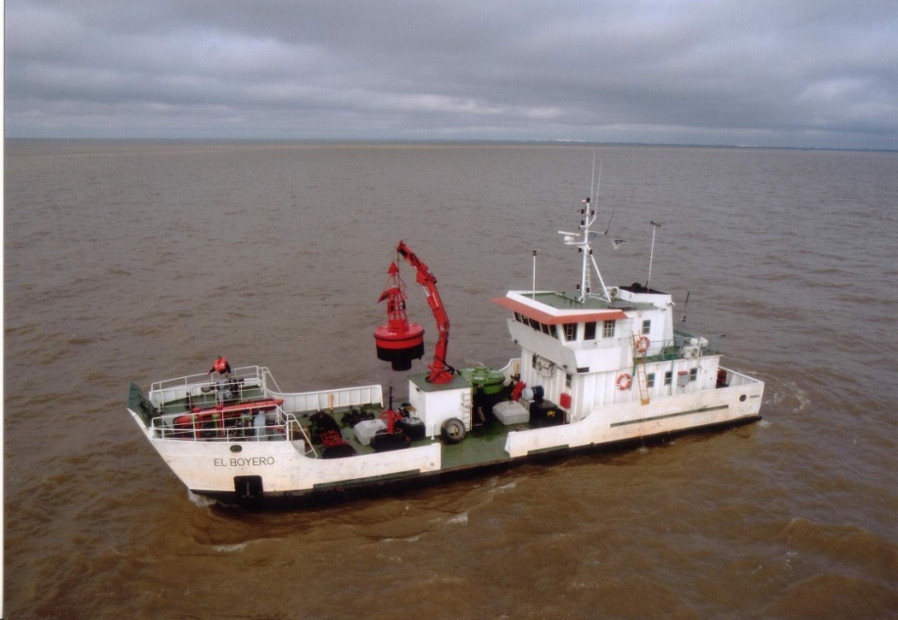
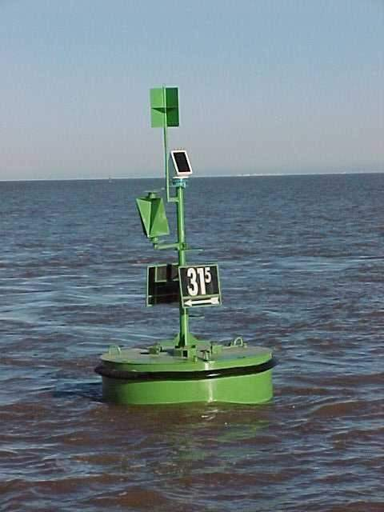
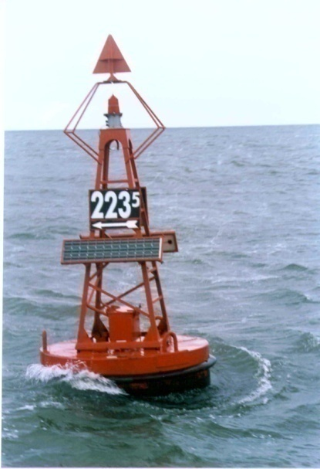
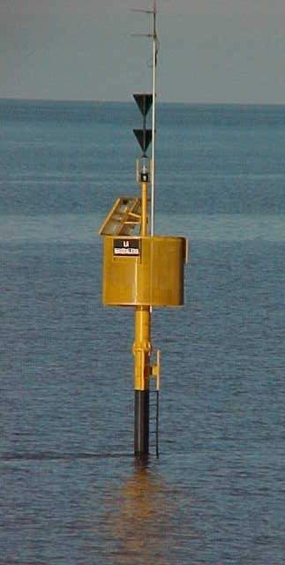
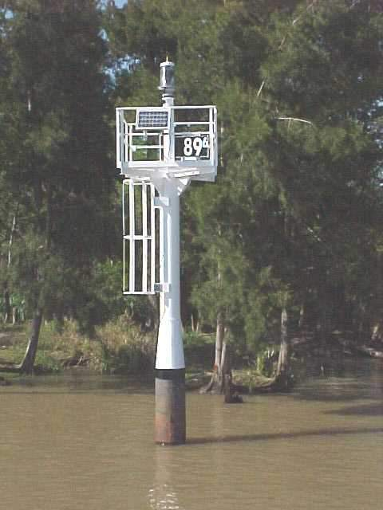
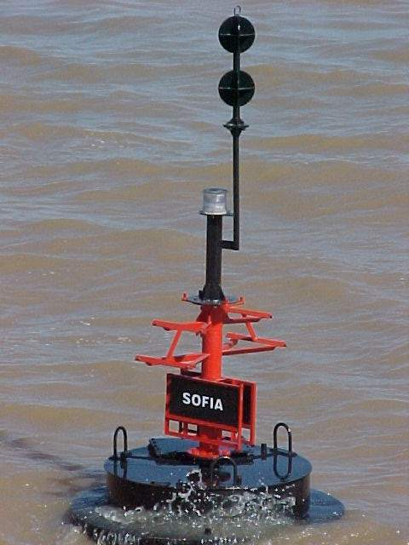
Ayudas a la Navegación

Slide 42
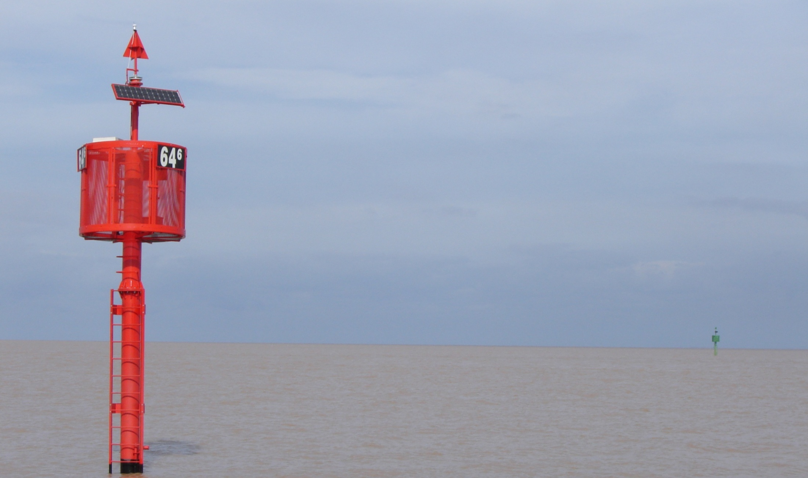
Señal tipo Spar – Río de la Plata
Notes:
La mejora más importante desde el punto de vista de las Ayudas a la navegación es la instalación de señales tipo Spar.
Altura focal > 8 m
Se observa muy bie, aún con malas condiciones.
Mantiene su posición

Slide 43
Mejoras a 36 ft hasta Puerto Buenos Aires

Slide 44
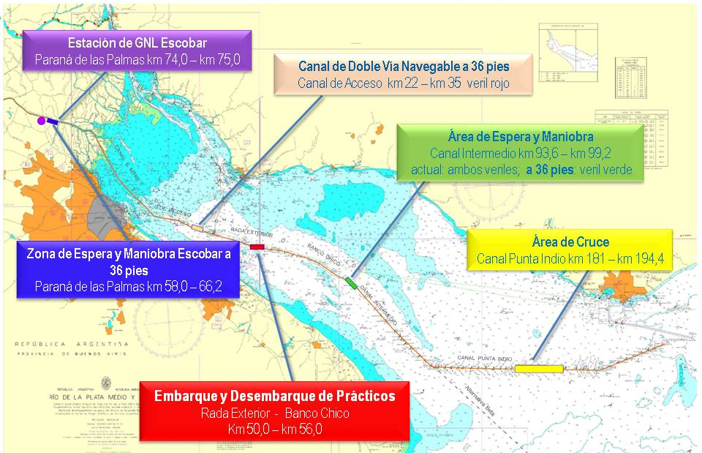

Slide 45
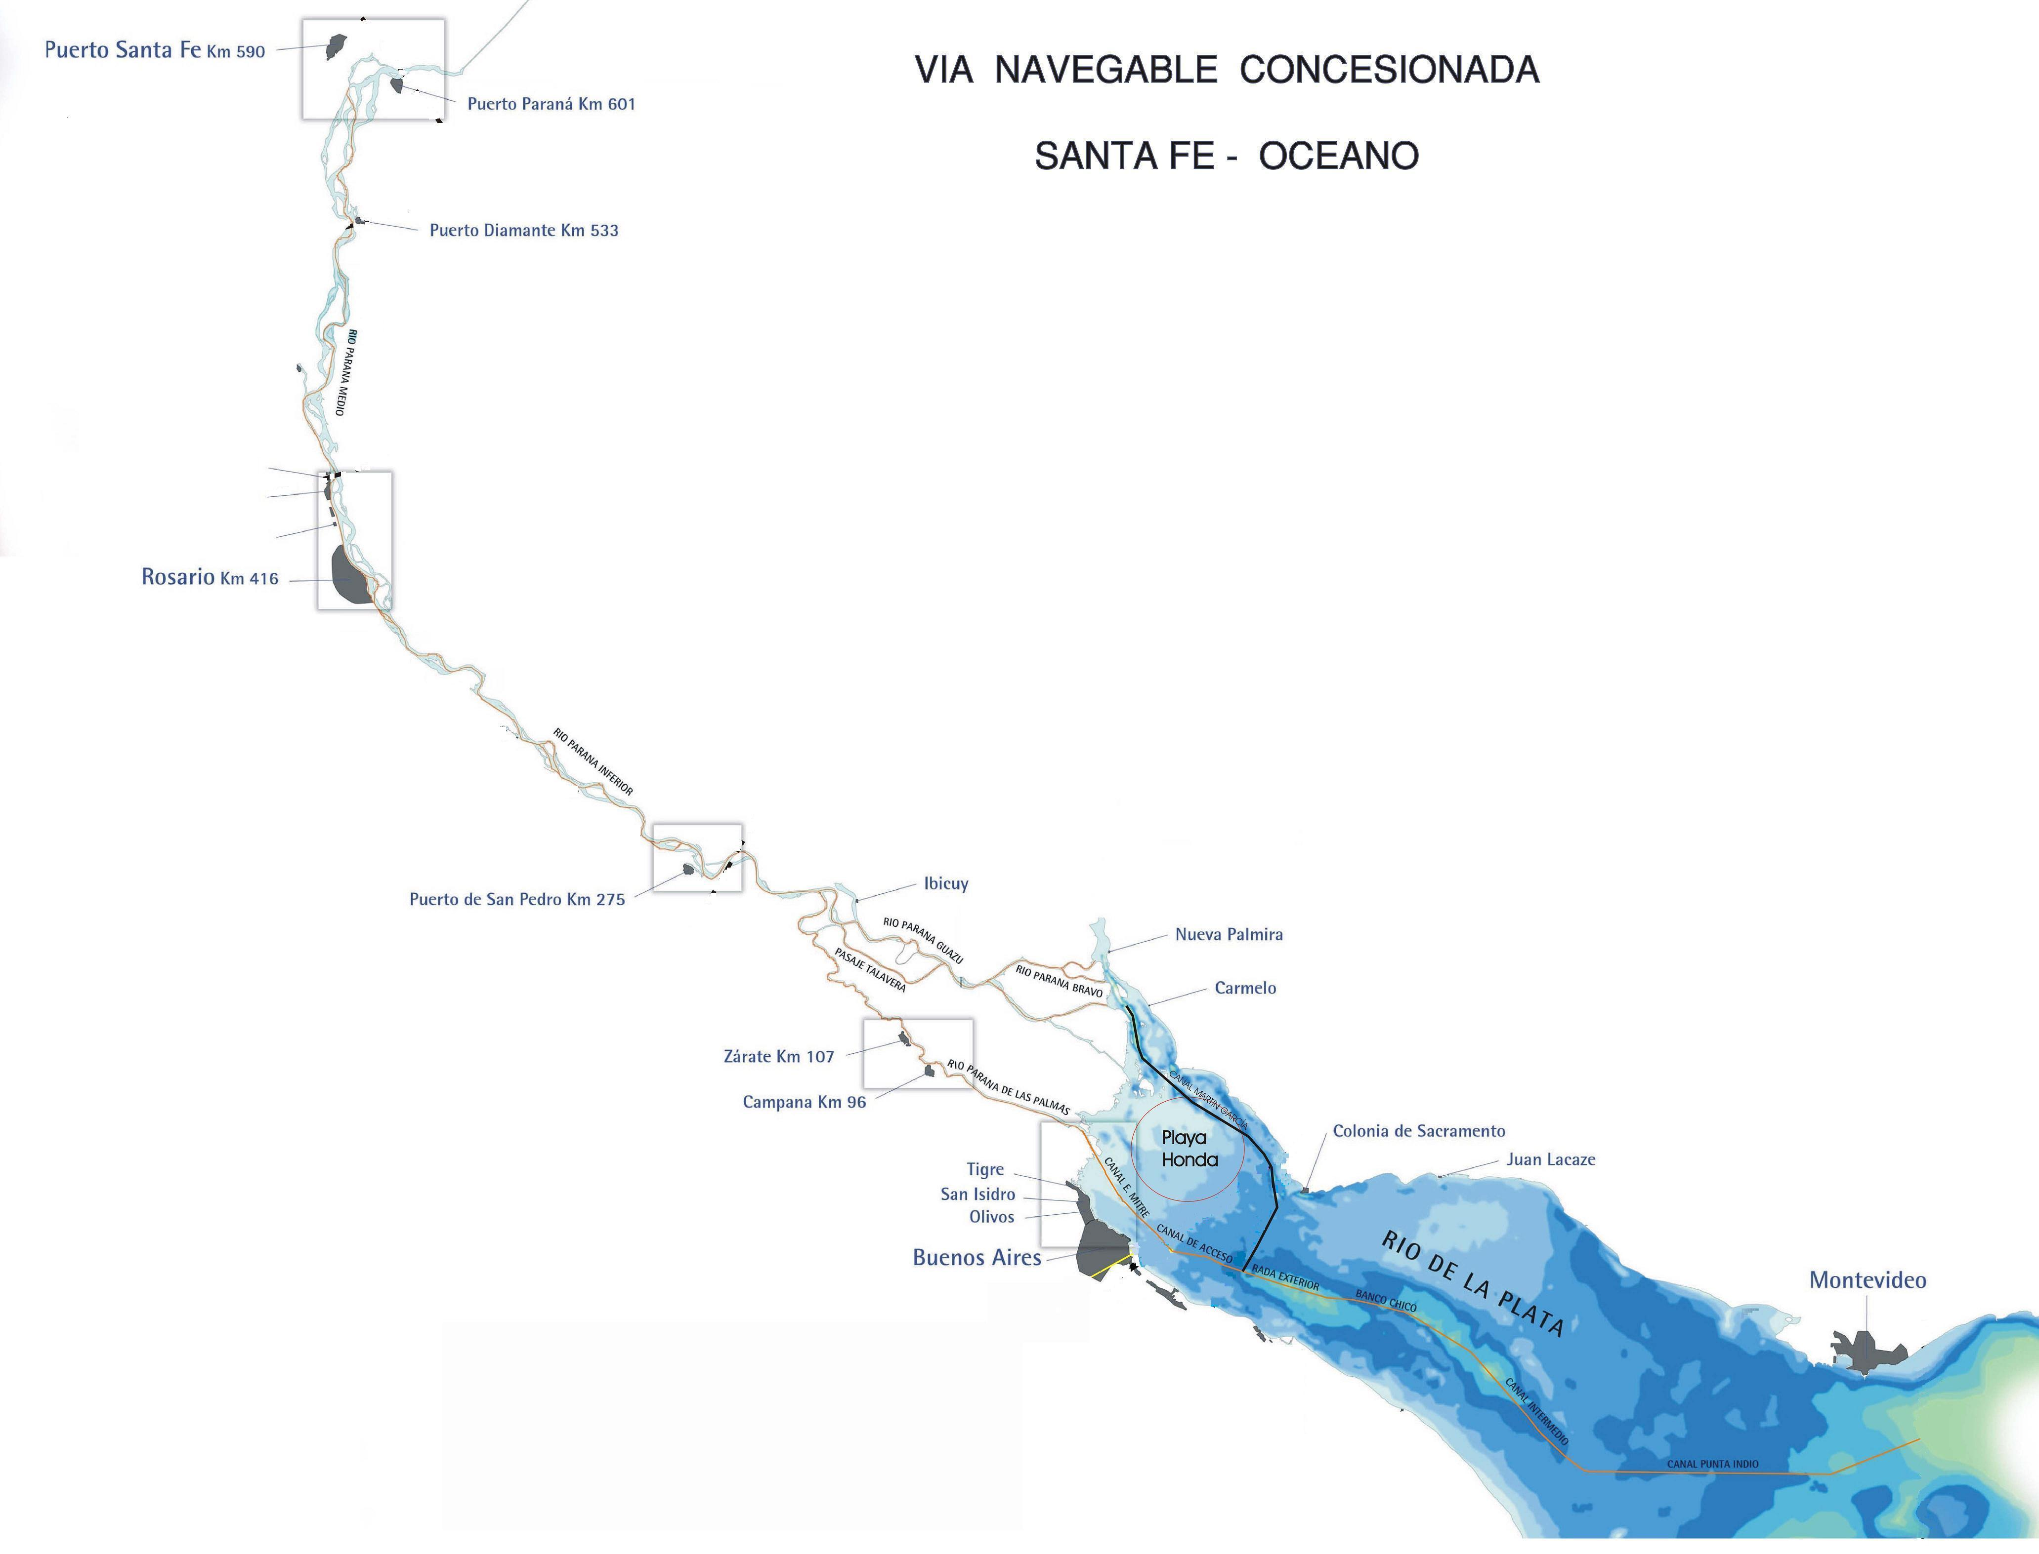

Señales tipo Spar
Río de la Plata
36 pies – 60 Spar
Martín García
La Plata
Lateral
Aguas Seguras
Peligro aislado
Especial

Slide 46
Problemas por esperar la determinante
Uso y costumbre de esperar la determinante del día para completar y zarpar
Los buques están mas tiempo de lo necesario en la terminal
Salen todos juntos y forman un trencito
No es neceario publicar la determinante salvo epocas de bajante cuando está por debajo del plano de referencia
Diferencia entre Río Paraná y Río de la Plata

Slide 47
Comentarios finales
Es muy importante profundizar la vía navegable hasta Puerto de Buenos Aires para permitir mantener la condición de Puerto Hub.
Profundidades deseables: mínimo 36 pies, razonable 38 pies, máximo 42 pies
Los buques graneleros deberían zarpar una vez completada la carga al caldo navegable de la vía navegable (actualmente 34 pies)
La profundización del Río de la Plata tendrá efectos positivos para los buques graneleros en épocas de aguas altas

Slide 48
Muchas gracias por su atención

